Slide 1
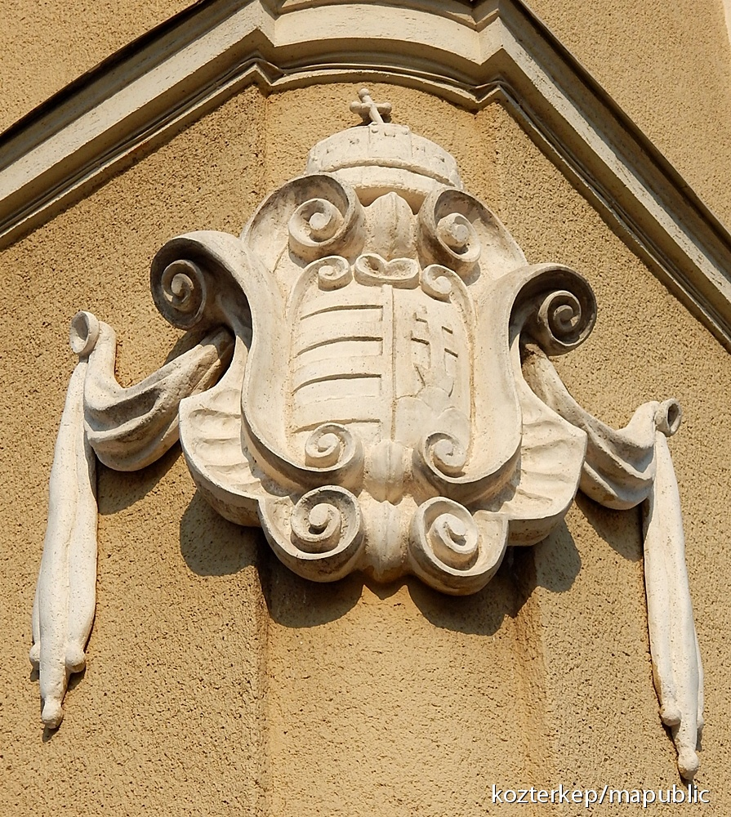
Rókusi Általános Iskola versenyeredmények 2022-23

Slide 2
Tanulmányi versenyek

Slide 3
TITOK Herman Ottó verseny
országos
7. helyezett
Nagy Zsolt Bendegúz
5.b
Felkészítő: Nagyné Tóth Andrea

Slide 4
Szécsi Szilveszter tehetségkutató biológia verseny
vármegyei
1. helyezett
Stéhlik-Boda Dániel
8.a
Felkészítő: Nagyné Tóth Andrea

Slide 5
Bendegúz Tudásbajnokság magyar nyelv, biológia, angol
vármegyei
1. 2. és 5. helyezett
Tóth Gábor Zoltán
7.c
Felkészítő: Hegyi Edit, Illés Emese, Cseténé Tasnádi Judit

Slide 6
XXXI. Kaán Károly Országos Természet- és Környezetismereti verseny
vármegyei
2. helyezett
Gál Szilvia
6. e
Felkészítő:Jankovichné Virányi Marianna

Slide 7
Zrínyi Ilona matematika verseny, Bor Pál Fizika Verseny, Öveges József Kárpát-medencei Fizikaverseny
vármegyei
2., 7., 8. helyezett
Csorba Panna
8.e
Felkészítő: Törteli Ervin, Kovács Katalin

Slide 8
XXXI. Kaán Károly Országos Természet- és Környezetismereti verseny
vármegyei
5. helyezett
Kiss Gergő
6.c
Felkészítő: Nagyné Tóth Andrea

Slide 9
XXXI. Kaán Károly Országos Természet- és Környezetismereti verseny
vármegyei
5. helyezett
Horváth Leila
6. e
Felkészítő: Jankovichné Virányi Marianna

Slide 10
Bendegúz Akadémia NyelvÉsz megyei verseny
vármegyei
8. helyezett
Jójárt-Péli Olivér
2. c
Felkészítő: Vincze Gabriella

Slide 11
Shakespeare Megyei Műfordító verseny
vármegyei
döntős
Mezey Levente
7.e
Felkészítő: Cseténé Tasnádi Judit

Slide 12
Shakespeare Megyei Műfordító verseny
vármegyei
döntős
Gömöri Nóra
8.c
Felkészítő: Tóthné Lukács Katalin

Slide 13
Shakespeare Megyei Műfordító verseny
vármegyei
döntős
Kocsis Petra
8.e
Felkészítő: Tóthné Lukács Katalin

Slide 14
MATEKÁSZ verseny Megyei Matematika Verseny
vármegyei
3. helyezett
Sipos Ádám
6.e
Felkészítő: Vincze Hajnalka

Slide 15
Vármegyei Tudásbajnokság
vármegyei
7. helyezett
Gyarmati Bálint
Felkészítő: Nagy-Grácsik Emese
,

Slide 16
"Egészen szép vagy Mária" honismereti verseny (Apor Vilmos Katolikus Főiskola)
vármegyei
oklevélben részesültek
Ifkovics Viola, Táborosi Zita, Kovács Lili
6.c,6.e
Felkészítő: Bíró Magdolna
,

Slide 17
"Egészen szép vagy Mária" honismereti verseny (Apor Vilmos Katolikus Főiskola)
vármegyei
oklevélben részesültek
Bauer Kata, Ilyés Bíbor, Varga Fanni
6.c,
Felkészítő: Bíró Magdolna
,

Slide 18
Városi szavalóverseny 3-4. évf., Százszorszép mesemondó verseny, Mesét mondok, mesét látok városi mesemondó verseny
városi
1. 2.és 4. helyezett
Chovanecz Viktória
3.e
Felkészítő: Szigeti-Varga Imola

Slide 19
TIT-Kalmár László Matematikaverseny
vármegyei
4. helyezett
Szeles Nóra
3. c
Felkészítő: Nagy-Grácsik Emese

Slide 20
Arany Heti Irodalmi Kávéház (ifjú írók versenye), Százszorszép mesemondó verseny, Kölyökből atléta U12 csapat tagja
városi
1. és 2. helyezett
Szeles Nóra
3. c
Felkészítő: Nagy-Grácsik Emese

Slide 21
Természettudományos Kalandtúra
városi
1. helyezett
Báló Levente, Juhász Réka 8.c;
Csorba Panna 8.e;
Szakonyi Lotti 8.a;
Ékes Bertalan 8.b
Felkészítő: Kovács Kata

Slide 22
Mesét mondok, mesét látok városi mesemondó verseny
városi
2. helyezett
Horváth Réka
1.a
Felkészítő: Hódossyné Pertics Erzsébet

Slide 23
Milne tankerületi angol nyelvi szavalóverseny
városi
2. helyezett
Kádár Levente
7.b
Felkészítő: Tóthné Lukács Katalin

Slide 24
Csongrád-Csanád vármegyei Helyesírási Verseny, Bendegúz Akadémia NyelvÉsz megyei verseny, Városi helyesírási verseny
Vármegyei 6. 7.
városi 3. helyezett
Dudás Fanni
2.c
Felkészítő: Vincze Gabriella

Slide 25
Játékos Természettudományi Verseny
városi
4. helyezett
Báló Levente, Juhász Réka 8.c;
Csorba Panna 8.e
Felkészítő: Kovács Kata

Slide 26
Városi matematikai verseny
városi
4. helyezett
Dunai Hunor
2.c
Felkészítő: Vincze Gabriella

Slide 27
Radnóti Angol Tehetségkutató Verseny
városi
5. helyezett
Ágoston Marcell
8.e
Felkészítő: Cseténé Tasnádi Judit

Slide 28
Tabán-Teszt-Túra angol verseny
városi
6. helyezett
Czékus Zalán
8.c
Felkészítő: Tóthné Lukács Katalin

Slide 29
Sport- versenyek

Slide 30
Úszás Diákolimpia B. IV. korcsoport 50 m pillangó, Maraton Magyar Bajnokság - Kadler Gusztáv C1 U14 10 km
országos
1. helyezett
Kiss Máté Zalán
8.e
Testnevelő: Guba Pál

Slide 31
MVM kupa Hanzók Örs Emlékverseny U13-14 2000 m; Gyermek, Kölyök Magyar Bajnokság Kolonics György Emlékverseny C2 U13-14 1000 m; Magyar Kupa Döntő C2 U13-14 500 m; Magyar Kupa Döntő C1 U13-14 2000 m
országos
1. 2. és 3. helyezett
Kiss Máté Zalán
8.e
Testnevelő: Guba Pál

Slide 32
Atlétika többpróba IV. korcsoport, Úszás Diákolimpia B. IV, korcsoport 50m pillangó; Úszás Diákolimpia B. IV, korcsoport 100m hát
vármegyei
2. és 3. helyezett
Kiss Máté Zalán
8.e
Testnevelő: Guba Pál

Slide 33
Diákolimpia Tollaslabda
országos
1. helyezett
Tóth Gábor Zoltán
8.c
Testnevelő: Matuzik -Gyekiczki Adél

Slide 34
Maraton Magyar Bajnokság - Kadler Gusztáv MC1 Női, gyermek U12 5 km; Gyermek, Kölyök Magyar Bajnokság Kolonics György Emlékverseny PC2 U10-12 2000 m; MVM kupa Hanzók Örs Emlékverseny MC1 Férfi gyermek U10-11 2000 m
országos
1. helyezett
Kiss Boróka
5.b
Testnevelő: Guba Pál

Slide 35
Utánpótlás Kick- box Országos Bajnokságon
országos
3. helyezett
Kapuvári Pál
7.b
Testnevelő: Bánfalvi Csaba

Slide 36
Diákolimpia sportlövészet; Budapesti Sportlövő Szövetség Nyári Budapest Bajnokság
országos
7. és 2. helyezett
Koza Gréta 7.a

Slide 37
Diákolimpia I. Kötöttfogású Birkózás
országos
5. helyezett
Szuck Márton Mózes
8.e
Testnevelő: Bánfalvi Csaba

Slide 38
Kölyökből atléta U10
vármegyei
1. helyezett
Tutrai Laura, Pászti Violetta,
Csuri Ádám, Hoffmann Anna,
Szeles Nóra, Varga Milán,
Harmath Regina, Pintér Botond

Slide 39
Atlétika többpróba II. korcsoport
vármegyei
1. helyezett
Tari Csaba
4.c
Testnevelő:Guba Pál, Matuzik-Gyekiczki Adél,

Slide 40
Atlétika többpróba III. korcsoport
vármegyei
1. helyezett
Vass Roland
6.b
Testnevelő: Sári Gábor

Slide 41
Egyéni és Váltófutó Pályabajnokság; Atlétika-súlylökés egyéni
vármegyei
1. és 3. helyezett
Száraz Vanda
8.b
Testnevelő: Matuzik-Gyekiczki Adél

Slide 42
MLSZ U14 Bajnokság Alapcsoport Kelet
Bajnok
csapat tagjai
Mesaros Gergő, Müller Dávid
7.b
Felkészítő: Kovács Péter / Grosics -Akadémia
Testnevelő: Bánfalvi Csaba

Slide 43
Kölyökből atléta U10
vármegyei
1. helyezett
Csuri Ádám, Hoffmann Anna,
Tutrai Laura, Pászti Violetta,
Szeles Nóra, Varga Milán,
Harmath Regina, Pintér Botond

Slide 44
Kölyökből atléta U12
vármegyei
1. helyezett
Rasztik Ármin, Kovács Márk,
Návai Blanka Patrícia, Nagy Kincső,
Tóth Zalán, Csapi Noé, Kocsis Virág,
Révész Viola

Slide 45
Atlétika többpróba IV. korcsoport
vármegyei
2. helyezett
Báló Levente, Benák Dániel,
Németh Balázs, Kis Máté,
Nagyiván Gábor

Slide 46
Kölyökből atléta U10
vármegyei
2. helyezett
Csuri Ádám, Hoffmann Anna,
Tutrai Laura, Pászti Violetta,
Hegedűs Hunor, Lakatos Fanni

Slide 47
Kölyökből atléta U12
vármegyei
4. helyezett
Varga Milán, Nagy Csongor,
Budai Patrik, Szeles Nóra,
Kocsis Virág, Harmath Regina,
Kapuvári Eszter, Vass Roland

Slide 48
Atlétika többpróba IV. korcsoport
vármegyei
5. helyezett
Tanács Ervin, Fekete Brúnó,
Bényi Mihály, Kovács Milán, Pataki Gergő

Slide 49
Atlétika többpróba III. korcsoport
vármegyei
5. helyezett
Csapi Noé, Tóth Zalán,
Tóth Gábor, Vass Roland, Gémes Kristóf
Testnevelő: Guba Pál, Matuzik-Gyekiczki Adél,

Slide 50
Művészeti versenyek

Slide 51
Csongrád Megyei Éneklő Ifjúság Verseny
vármegyei
Arany diploma
és az
Év Kórusa a
Rókus Gyermekkar
5.a, 6.a, 7.a, 8.a
Felkészítő: Liptákné Klement Ágnes

Slide 52
VII. Nits Márta Országos népdaléneklési Verseny
Országos
Ezüst minősítés
Vágó Virág Izabel
7.a
Felkészítő: Fábri-Ivanovics Tünde

Slide 53
Csongrád Megyei Éneklő Ifjúság Verseny
vármegyei
Arany diploma
Rókus Kicsinyek Kórusa
3.a, 4.a
Felkészítő: Berényiné Ale Krisztina

Slide 54
Gratulálunk minden versenyzőnek, felkészítőnek és a szülőknek!

